Slide 1
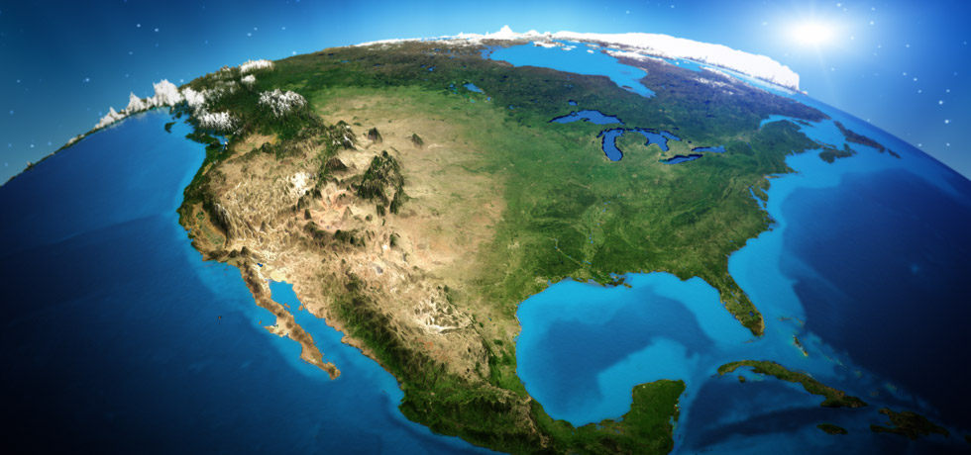
Geografía bíblica (parte 1)
IGLESIA DE CRISTO EN USULUTÁN 14 – OCTUBRE – 2017
En el principio creó Dios los cielos y la tierra

Slide 2
La promesa divina hecha a la humanidad sobre la tierra prometida
“y nos trajo a este lugar, y nos dio esta tierra, tierra que fluye leche y miel.” (Deuteronomio 26.9)
“Conforme a la fe murieron todos éstos sin haber recibido lo prometido, sino mirándolo de lejos, y creyéndolo, y saludándolo, y confesando que eran extranjeros y peregrinos sobre la tierra. Porque los que esto dicen, claramente dan a entender que buscan una patria; pues si hubiesen estado pensando en aquella de donde salieron, ciertamente tenían tiempo de volver. Pero anhelaban una mejor, esto es, celestial; por lo cual Dios no se avergüenza de llamarse Dios de ellos; porque les ha preparado una ciudad.” (Hebreos_11.13 – 16)

Slide 3
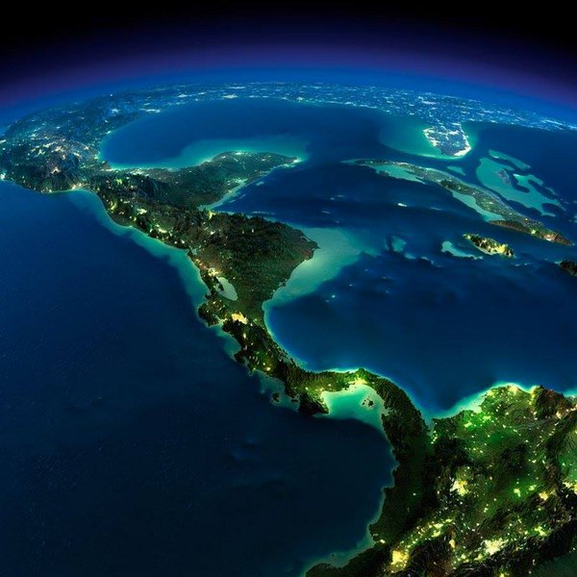
geografía
La geografía «descripción de la tierra» es la ciencia que trata de la descripción o de la representación gráfica de la Tierra.
En sentido amplio es la ciencia que estudia la superficie terrestre, las sociedades que la habitan y los territorios, paisajes, lugares o regiones que la forman al relacionarse entre sí.

Slide 4
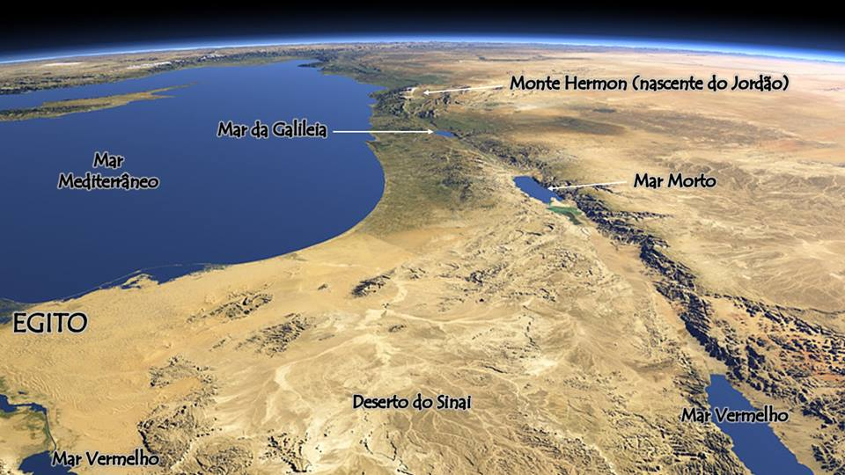
Geografía bíblica
La geografía Bíblica, es la descripción de lugares que formaron parte del territorio en el que se fundamentó La Biblia, y de como se desarrollaron los ministerios de los patriarcas, las tribus de Israel, el ministerio de Jesús, los viajes del apóstol Pablo y la expansión del evangelio.-

Slide 6
Ur
Ur viene de Uru, una ciudad antigua de la parte extrema del sur de Caldea babilónica. El nombre que lleva hoy es Mugayyer, y no es de mucha importancia. Estaba situada al lado oeste del río Éufrates, como a 217 Kms. al sudoeste de Babilonia. Era una ciudad grande y próspera, centro de rutas terrestres y marítimas. Su historia puede ser trazada hasta 3000 a 4000 años a. de J.C. En aquellos tiempos era un centro famoso de adoración a la diosa luna, Sin, también llamada Nanna.

Slide 7
Ur
Nos interesa a nosotros por dos razones: fue el primer lugar donde vivió Abraham, el cual dijo Esteban que se encontraba en Mesopotamia (Hechos 7:2-4); y fue el lugar de donde Abraham con Taré, su padre, y otros miembros de su familia salieron para buscar un nuevo hogar en Canaán. Génesis 11:28-32; 12:1; 15:7; según Nehemías 9:7. Era el centro de la idolatría de aquel tiempo.
“Tú eres, oh Jehová, el Dios que escogiste a Abram, y lo sacaste de Ur de los caldeos, y le pusiste el nombre Abraham; y hallaste fiel su corazón delante de ti, e hiciste pacto con él para darle la tierra del cananeo, del heteo, del amorreo, del ferezeo, del jebuseo y del gergeseo, para darla a su descendencia; y cumpliste tu palabra, porque eres justo” (Nehemías_9:7 – 8 )

Slide 8
harán
Ciudad al norte de Mesopotamia, ubicada 32 km al sudeste de Urfa en la Turquía Oriental de hoy. Allí vivió Abraham con su padre, cuando ambos emigraron de Ur; y de allí salió, después de la muerte de su padre, hacia Canaán. Esto confirma el origen arameo de los patriarcas (Deu_26:5). Rebeca, la esposa de Isaac, fue traída de Harán. Más tarde Jacob huyó hacia allá y se casó con dos hijas de su tío Labán, Lea y Raquel (Gén_27:43; 28:10; 29:4). Luego todos sus hijos, excepto Benjamín, nacieron en Harán (Gén_29.32-30.24).
Entonces hablarás y dirás delante de Jehová tu Dios: Un arameo a punto de perecer fue mi padre, el cual descendió a Egipto y habitó allí con pocos hombres, y allí creció y llegó a ser una nación grande, fuerte y numerosa.
(Deuteronomio_26.5)

Slide 9
canaán
Canaán fue hijo de Cam y nieto de Noé. De acuerdo al testimonio bíblico, Noé maldijo a Canaán, quizás porque junto a su padre vio la desnudez de su abuelo (Gén_9 y 18:22-27). Más tarde Canaán se identifica en la lista de la naciones (Gén_10:15-19) y sus descendientes (cananeos) se relacionan con once grupos o pueblos que históricamente habitaban en Fenicia y Siria Palestina.
En la Biblia se indica que Canaán es el país al que emigraron los patriarcas y los israelitas. Y en la actualidad la región incluye parte del territorio de Israel y Líbano. Ocupaban la región costera, los valles y las llanuras del oeste palestino y el valle del Jordán

Slide 10
GOSÉN (LUGAR DE PASTO)
Gosén es de importancia especial para nosotros porque fue el hogar de los israelitas durante su estancia en Egipto. Estaba en el lado oriental del Nilo y se extendía del Mediterráneo al mar Rojo; contenía 2.331 kms. de tierras aluviales, llanas y ricas.
Era una sección excelente de Egipto y estaba admirablemente adaptada para hatos y rebaños de Israel y era amplio como para dar lugar al crecimiento maravilloso de los israelitas. El Nilo los separaba del resto de Egipto.

Slide 11
El testimonio de estéban
“Y él dijo: Varones hermanos y padres, oíd: El Dios de la gloria apareció a nuestro padre Abraham, estando en Mesopotamia, antes que morase en Harán, y le dijo: Sal de tu tierra y de tu parentela, y ven a la tierra que yo te mostraré. Entonces salió de la tierra de los caldeos y habitó en Harán; y de allí, muerto su padre, Dios le trasladó a esta tierra, en la cual vosotros habitáis ahora. Y no le dio herencia en ella, ni aun para asentar un pie; pero le prometió que se la daría en posesión, y a su descendencia después de él, cuando él aún no tenía hijo. Y le dijo Dios así: Que su descendencia sería extranjera en tierra ajena, y que los reducirían a servidumbre y los maltratarían, por cuatrocientos años. Mas yo juzgaré, dijo Dios, a la nación de la cual serán siervos; y después de esto saldrán y me servirán en este lugar” (Hechos_7.2 – 7)

Slide 12
Una vista panorámica

Slide 13
Durante el ministerio de Jesús
El ministerio de Jesús, se desarrolló en esta tierra, conocida como Palestina; en la ilustración podemos apreciar el lago de Genesareth, el lago de Galilea, llamado también, Mar de Galilea, el río Jordán y el Mar Muerto; conocido también como el mar salado o el mar de la sal; cerca del cual se estima que la esposa de Lot quedó convertida en estatua de sal.

Slide 14
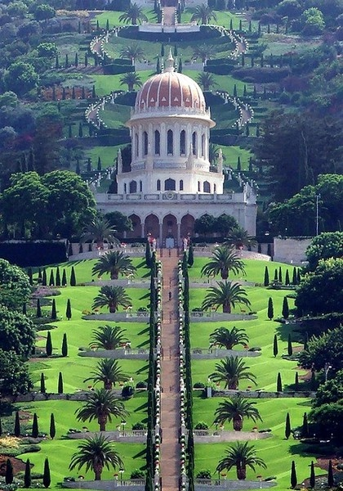
palestina
Palestina es un país pequeño que ha variado en tamaño en diferentes períodos, pero en su totalidad era de más o menos 321 Kms. de largo y de 80 a 160 Kms. de ancho, con un área total de 3.108 Kms. cuadrados. En este país pequeño ocurrieron la mayor parte de los eventos del Antiguo y del Nuevo Testamentos. Los quince siglos que vivieron ahí los patriarcas, reyes, profetas y sacerdotes de Israel, y también el recuerdo de la vida de Jesús y de sus primeros seguidores, quienes vivieron y trabajaron allí, lo han hecho el país más sagrado del mundo.

Slide 15
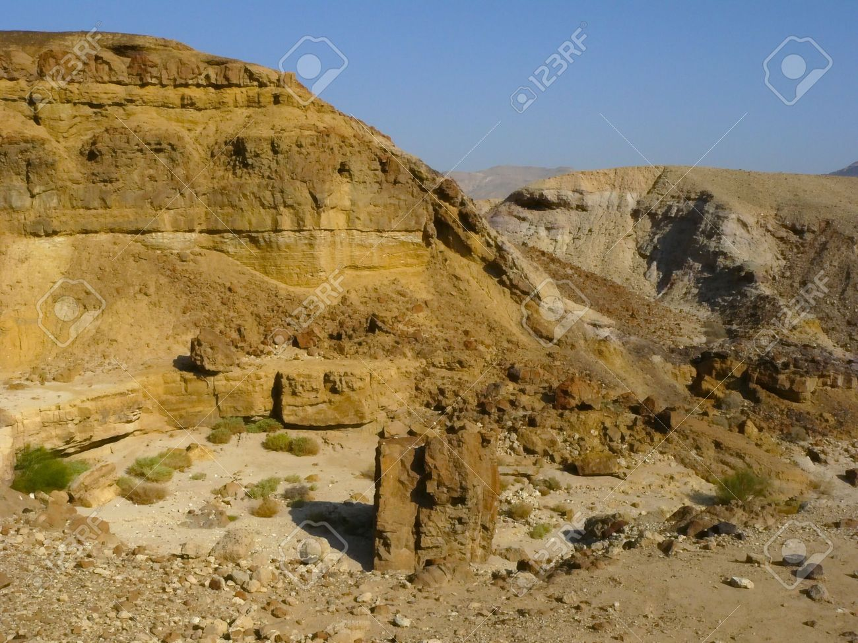
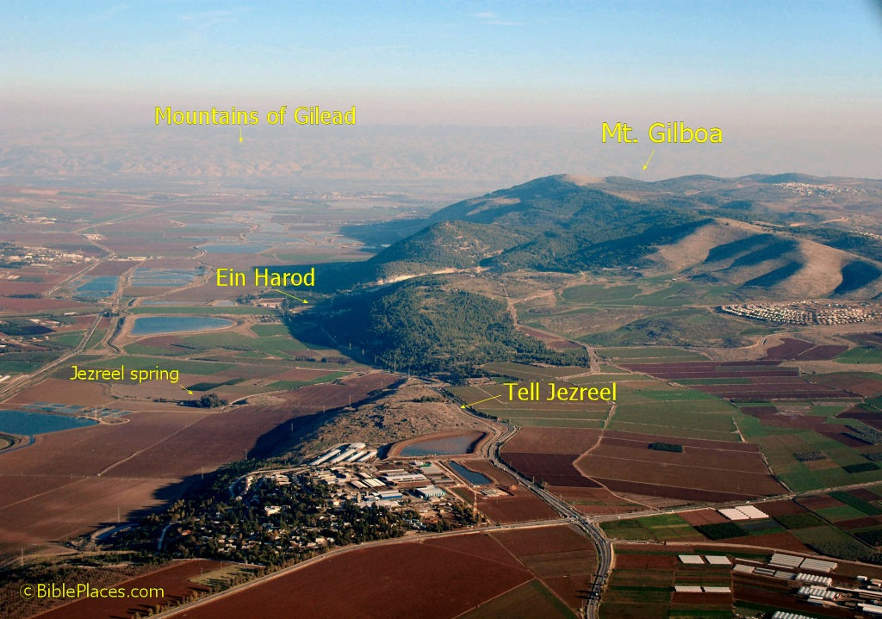
palestina
Uno casi no podría hallar un país más escabroso. Hay numerosas montañas, collados, llanuras y valles. Esta condición produce una gran cantidad de terrenos, y también muy grandes diferencias en el clima, como lo indica el monte Hermón, con su cima cubierta de nieve a 2.806 ms. de altura en el norte; y el mar Muerto más de 396 ms. bajo el nivel del mar Mediterráneo en el sur. Las estaciones se dividen en caliente, lluviosa, seca o tiempo de sembrar y de cosechar.

Slide 16
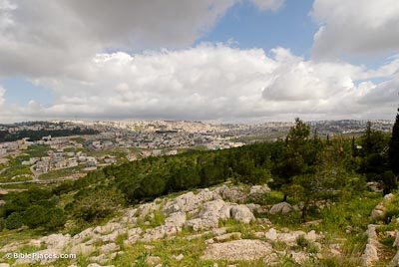
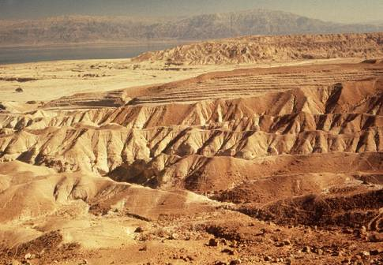
palestina
Con tantos montes que tiene el país, está desolado y no produce tanto como en años pasados; la apariencia es de un país devastado y olvidado, si no condenado. Solamente quedan las memorias sagradas. El viajero se impresiona con el hecho de que quedan muy pocas reliquias de arquitectura y arte para relatar la orgullosa historia de una civilización que ocupó este territorio.

Slide 17
palestina
Ha tenido varios nombres:
CANAÁN: Llamada así por el hecho de que sus primeros habitantes fueron descendientes de Canaán, y se usaba este nombre para designar al país entre el mar Mediterráneo y el río Jordán (Josué 14:1, 2); la tierra al este del Jordán en aquel tiempo era conocida por Galaad.

Slide 18
palestina
“Subió Moisés de los campos de Moab al monte Nebo, a la cumbre del Pisga, que está enfrente de Jericó; y le mostró Jehová toda la tierra de Galaad hasta Dan, todo Neftalí, y la tierra de Efraín y de Manasés, toda la tierra de Judá hasta el mar occidental; el Neguev, y la llanura, la vega de Jericó, ciudad de las palmeras, hasta Zoar. Y le dijo Jehová: Esta es la tierra de que juré a Abraham, a Isaac y a Jacob, diciendo: A tu descendencia la daré. Te he permitido verla con tus ojos, mas no pasarás allá” (Deuteronomio_34.1 – 4)

Slide 19
Palestina ha tenido varios nombres
TIERRA DE ISRAEL: Este nombre fue usado después que la tierra había sido distribuida entre las tribus, y designaba la tierra que ellos ocuparon.
TIERRA PROMETIDA. Llamada así por el pacto que Jehová hizo con Abraham y sus descendientes, de que se las daría como posesión, Génesis 15:18.
TIERRA SANTA. En los primeros tiempos se usó este término porque se pensaba que la tierra pertenecía a Jehová, y fue hecha sagrada por la presencia de su templo en su frontera, Zacarías 2:12, y porque más tarde fue escenario del nacimiento, la vida, los viajes, la muerte, la resurrección y la ascensión de Jesús.
LA TIERRA DE JEHOVÁ. Refiriéndose a la posesión soberana de Dios del país, concedida a Israel. Levítico 25:23.
JUDEA. Este nombre primeramente fue aplicado al territorio del Reino del Sur, pero después del cautiverio babilónico fue aplicado a toda la tierra.
PALESTINA. Derivado de los filisteos, quienes antes habitaban en la frontera sudoeste; principalmente se ha usado este nombre desde el tiempo de Cristo.

Slide 20
En el tiempo de Cristo Palestina estaba compuesta de cinco distritos políticos, tres al lado oeste del Jordán y dos al este.
Judea en el sur. En ella estaba Belén, el lugar donde nacieron David y Jesús; Cesarea era la capital romana edificada por Herodes el Grande, y Jerusalén la capital nacional y religiosa de los hebreos. Como se podía esperar, estaba habitada por el linaje más puro, y de más educación y más aristocracia.

Slide 21
SAMARIA: en el centro. Estaba habitada por una raza mestiza que se conocía como samaritanos, quienes odiaban a los judíos y eran odiados por ellos. Su ciudad más importante en aquel tiempo era Siquem, donde estaba situado el templo samaritano.

Slide 22
GALILEA: al norte. La ciudad principal era Capernaum, aunque había muchos otros pueblos alrededor del mar de Galilea, y en el territorio cercano a ella. La población era principalmente judía, aunque había muchos gentiles, pero todos eran rudos y sin educación.
Compárese: Hechos 2.7
Juan 7.15

Slide 23
PEREA: al sur y al este del mar Muerto y del río Jordán. Casi toda la gente era judía y vivía en el campo; había muy pocas ciudades.
BASÁN: en el distrito norte al este del Jordán. Aquí la mayor parte de los habitantes eran gentiles y, por supuesto, de religión pagana. A veces era llamado Decápolis, o sea lugar de diez ciudades.
Compárese:
Mateo 2.19 – 23
Lucas 3.1

Slide 24
Jesús pasó la mayor parte de su ministerio en Judea y Galilea. Palestina es mencionada frecuentemente en la Biblia bajo cualquiera de estos nombres, así que no es prudente tratar de seleccionar algunas referencias aquí.

Slide 25
“Cuando Jesús oyó que Juan estaba preso, volvió a Galilea; y dejando a Nazaret, vino y habitó en Capernaum, ciudad marítima, en la región de Zabulón y de Neftalí, para que se cumpliese lo dicho por el profeta Isaías, cuando dijo: Tierra de Zabulón y tierra de Neftalí, Camino del mar, al otro lado del Jordán, Galilea de los gentiles; El pueblo asentado en tinieblas vio gran luz; Y a los asentados en región de sombra de muerte, luz les resplandeció” (Mateo_4.12 – 16)

Slide 26
“Y recorrió Jesús toda Galilea, enseñando en las sinagogas de ellos, y predicando el evangelio del reino, y sanando toda enfermedad y toda dolencia en el pueblo. Y se difundió su fama por toda Siria; y le trajeron todos los que tenían dolencias, los afligidos por diversas enfermedades y tormentos, los endemoniados, lunáticos y paralíticos; y los sanó. Y le siguió mucha gente de Galilea, de Decápolis, de Jerusalén, de Judea y del otro lado del Jordán” (Mateo_4.23 – 25)

Slide 27
Para este y otros estudios bíblicos visítanos en… www.iglesiadecristousulutan.org

